Slide 1
MUSIKK OG DANS I DET GAMLE EGYPT

Slide 2
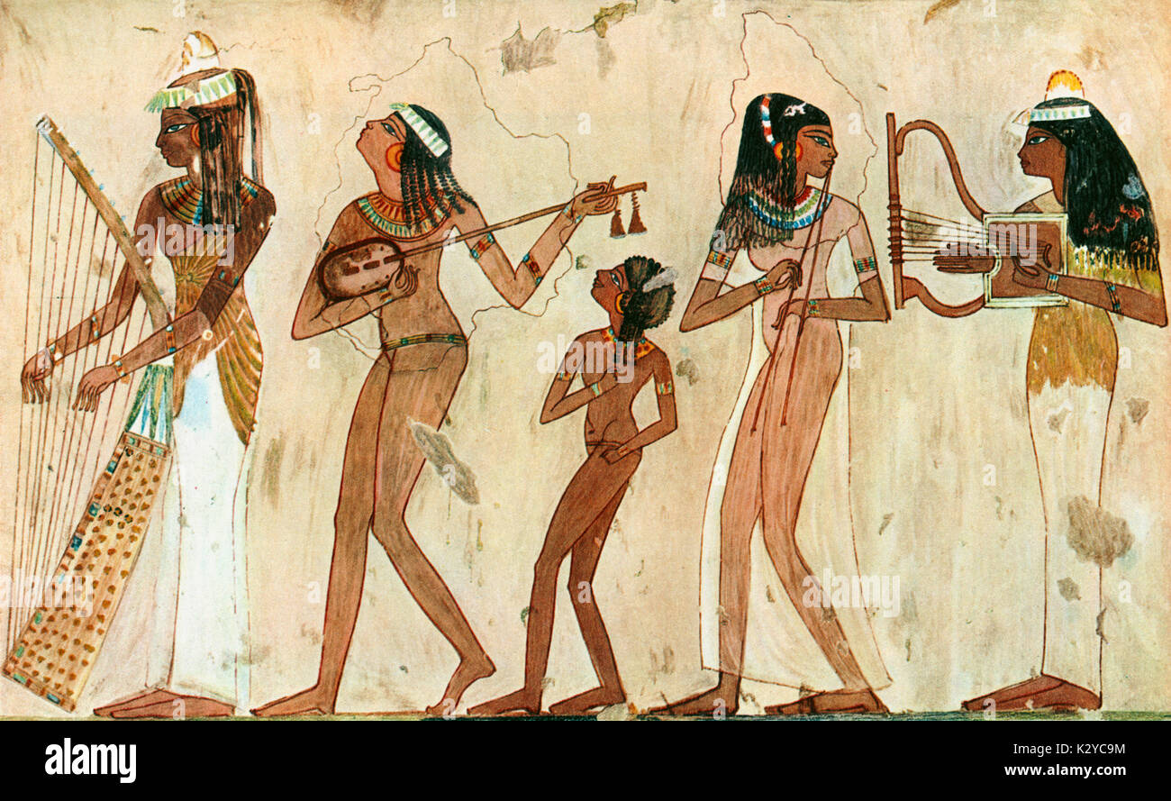
Musikk spilte en viktig rolle i det Gamle Egypt.
Funnet veggmalerier og tekst, spesielt i gravkammer (også på steintavler, kister, statuer og papyrus)

Slide 3
Hvor ble musikken brukt?
Musikk og dans ble brukt i tempelet (vekke guden om morgenen, og dysse til søvn om kvelden)
I palass
Når de gikk i prosesjoner
Festivaler
Parader
Ved begravelse
Private fester, arrangement
Kanskje det lignet på dette? Tomb of the ancients

Slide 4
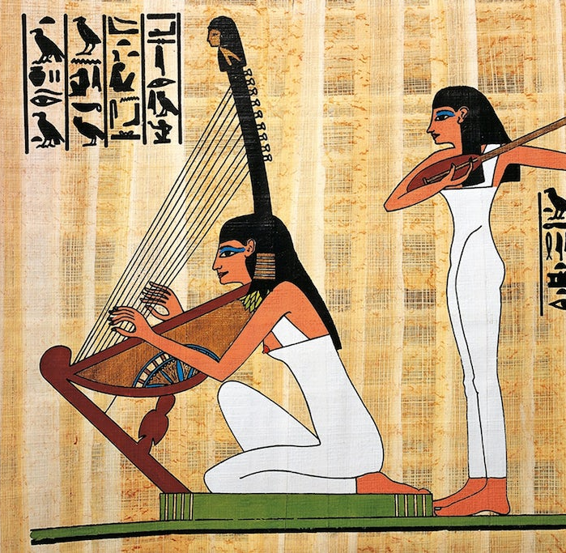
Instrumenter
Fløyte, klarinett
Harpe
Trommer
Rasler (halskjeder)

Slide 5
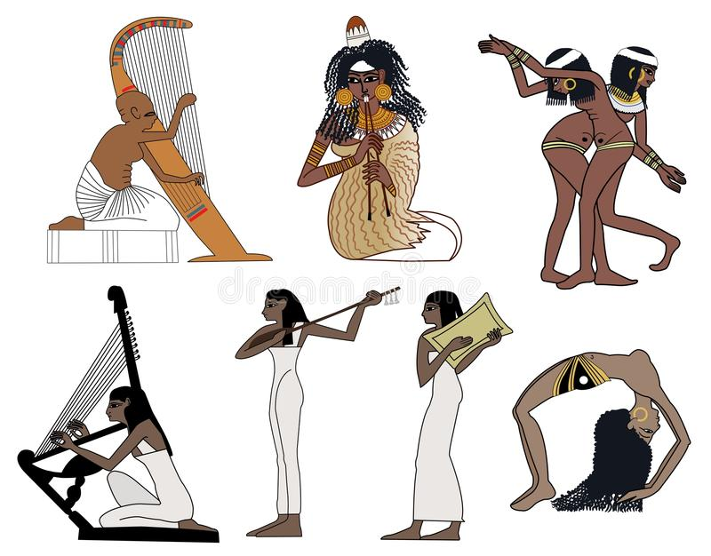

Slide 6
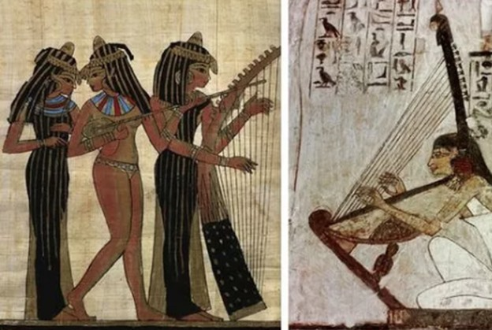
Lytt til harpen, kanskje det hørtes sånn ut?
Harpe
(Lærer velger om bare lytting eller lytt og se video)

Slide 7
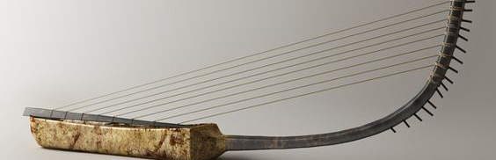
Harpe

Slide 8
Egyptisk musikkspråk
Pentaton skala (fem toner) 1-2-4-5 -B7 , (lytt på opptak til venstre)
Frasering
Rytme
Instrument, klang
Stemme, klang
Harmonier /akkorder

Slide 9
Hvordan lage et instrument liknende de gamle Egyptiske sine «Sistrum»? How to make an Egyptian sistrum/

Slide 10
Kilder
https://www.academia.edu/16113423/Fr%C3%A5_sorg_til_fest_-_musikk_og_ritual_i_det_gamle_Egypt
https://snl.no/musikk_og_dans_i_Det_Gamle_Egypt
http://no.artsentertainment.cc/musikk/Musikk-Basics/1004035461.html

